Slide 1


尼莫地平口服溶液
申报企业：海南广升誉制药有限公司
1

Slide 2
01
基本信息
目录
02
安全性
CONTENT
03
有效性
04
创新性
05
公平性
2

Slide 3
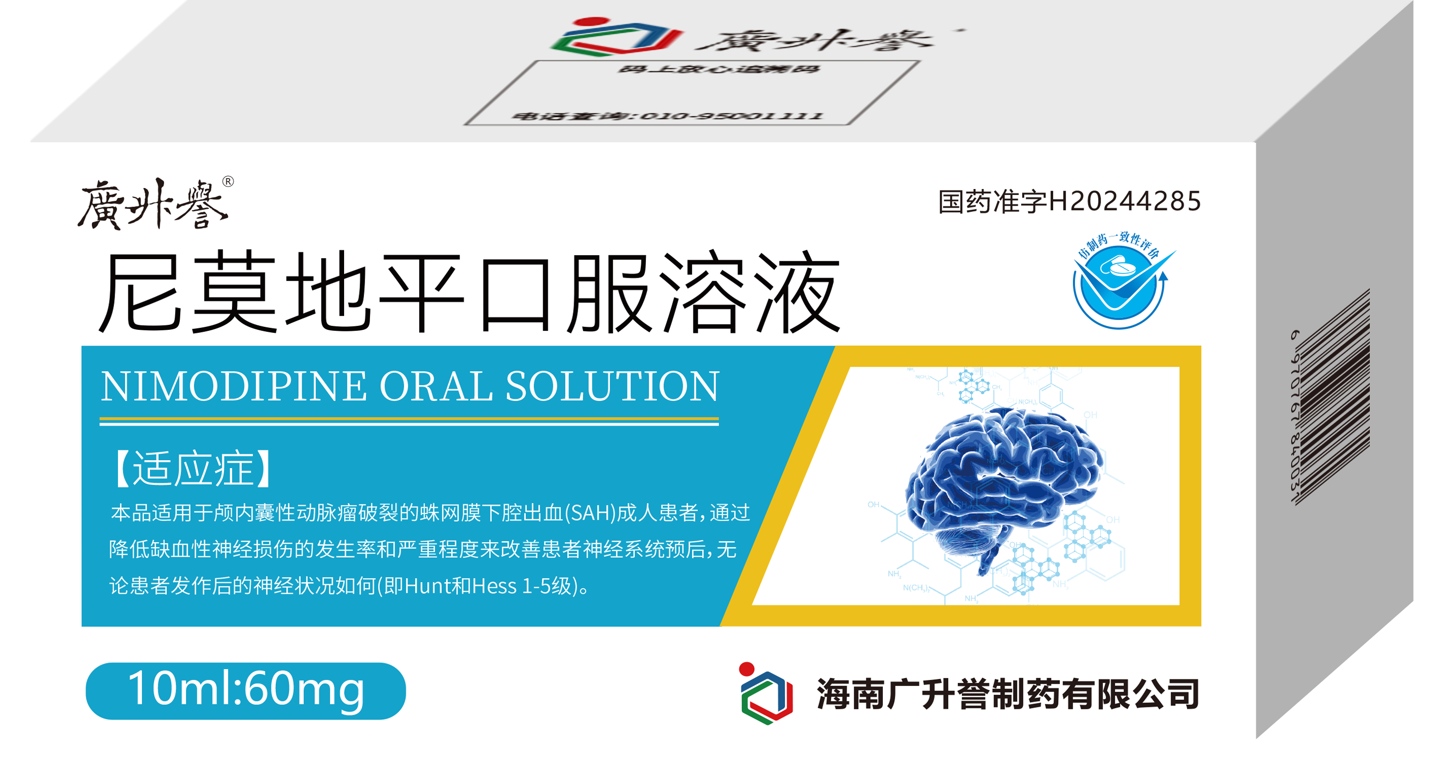
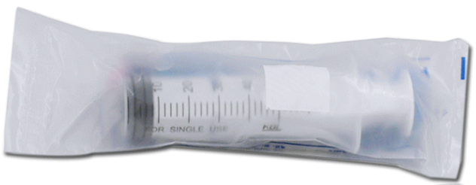
基本信息-1
通用名称 | 尼莫地平口服溶液 | 注册规格 | 10ml:60mg
中国大陆首次上市时间 | 2022.01.18 | 是否为OTC | 否
全球首个上市国家/地区及上市时间 | 美国；2013年5月 | 目前大陆地通用名药品的上市情况 | 已上市5家
适应症 | 本品适用于颅内囊性动脉瘤破裂的蛛网膜下腔出血(SAH)成人患者，通过降低缺血性神经损伤的发生率和严重程度来改善患者神经系统预后，无论患者发作后的神经状况如何(即Hunt和Hess 1-5级)。
用法用量 | 口服途径给药的推荐剂量为一次10ml(60mg)，每4小时一次，连续给药21天。通过鼻胃管或胃管给药需使用包装中的一次性使用无菌避光注射器，每4小时经鼻胃管或胃管给予10ml(60mg)，连续21天。每次给药后，用注射器抽取0.9%的生理盐水10ml，然后将鼻胃管或胃管中剩余内容物冲洗至胃中。
参照药品建议：尼莫地平注射液+尼莫地平片/胶囊 | 选择理由：根据说明书及指南推荐，蛛网膜下腔出血(SAH) 患者尼莫地平注射液治疗5-14天后序贯使用口服剂型给药7天。本品可替代该序贯疗法，减少给药操作，减少不良反应，方便患者用药。
包装中配有一次性无菌避
光注射器，最小刻度为
1ml，剂量提取方便准确
疾病基本情况
动脉瘤性蛛网膜下腔出血年发患者总数：9.89万人
中国SAH年发病率2.0/10万人年 ， 85%SAH由颅内动脉瘤破裂引起 。
SAH死亡率高达22%-50% ，致残率高达40%¹ ，其中1/3-1/2吞咽困难 ， 20%-30%处于昏迷状态 ，无法吞服药物²；
SAH可能会导致脑血管痉挛（CVS）和迟发性脑缺血（DCI），增加患者不良预后、致残和致死风险等³。
1.中国蛛网膜下腔出血诊治指南 2019.
2.中国循环杂志. 2021, 36(6): 521-545.
3.中国微创外科杂志 ,2018 ,18 (6):545.
3

Slide 4
基本信息-2
治疗现状
未满足的治疗需求
2023 AHA/ASA 《动脉瘤性蛛网膜下腔出血患者管理指南 》首推尼莫地平肠内给药(I，A）；其余权威指南均推荐口服尼莫地平(I，A)；
SAH发生后 ，国内目前常使用尼莫地平注射液+胶囊/片剂序贯疗法来改善患者神经系统预后，首先使用注射液治疗5-14天后转口服尼莫地平片剂治疗7天。
2023 AHA/ASA 《动脉瘤性蛛网膜下腔出血患者管理指南 》指出：尼莫地平仍是一种治疗主药，但必须承认指导其使用的数据年代久远，而且现在重复口服药物的 RCT 也有局限性；静脉注射和动脉内注射尼莫地平的研究报告数据有限，亦无法就这些给药途径提出任何建议；
SAH患者大多吞咽困难， 国内目前只能先注射给药后续再行口服治疗，使用尼莫地平注射液+胶囊/片剂序贯疗法来改善患者神经系统预后；
易发生的双硫仑反应、静脉炎等不良反应及配置风险、药品污染等风险。连续>10h静脉泵持续输注限制患者活动；
注射液酒精含量极高。东亚人群酒精过敏发生率高达40%，而使用尼莫地平注射液乙醇日摄入量高达50g（足剂量5针/天），为口服溶液的86倍；
静脉注射尼莫地平更易导致低血压发生，该不良反应发生率达30%（口服仅6%）；
儿童、昏迷、吞咽困难等患者难以直接服用片/胶囊剂型片/胶囊剂型易发生误用肠外给药、药品污染等导致的安全事件。
弥补未满足需求：尼莫地平口服溶液可直接口服或通过鼻/胃管给药 ， 国内上市后在充分满足儿童、 昏迷、吞咽困难等患者需求的同时，提供了更安全的用药选择
2023 AHA/ASA《动脉瘤性蛛网膜下腔出血患者管理指南 》首推荐尼莫地平肠内给药(I，A）；并指出：早期开始使用肠内尼莫地平有益于改善神经功能、预防DCI、改善急性脑缺血后的功能预后。
4
Stroke. 2023;54,341.

Slide 5
安全性-1
化合物安全性自1988年上市以来已经过长期验证，安全可靠
说明书收载不良反应情况：尼莫地平口服溶液豁免实验性研究，通过快速通道和优先审评上市，桥接尼莫地平胶囊的充分和良好对照的研究数据，与普通口服剂型不良反应情况一致。
＞1%的不良反应 |  | 血压降低、水肿、腹泻、皮疹、头疼、胃肠道症状、恶心、呼吸困难、心电图异常、心动过速、心动过缓、肌肉痛/痉挛、痤疮、抑郁
临床报告的尼莫地平口服制剂的不良反应 | 消化系统 | 呕吐，胃肠道不适，个别患者有肠梗阻(肠麻痹所致肠排空障碍)，胃肠道出血，肝功能异常，肝炎，黄疸。
 | 神经系统 | 头晕，头昏眼花，头痛，虚弱；一些患者可能有中枢兴奋症状，如失眠，多动，兴奋，攻击性和多汗。偶见运动功能亢进和神经退化。
 | 心血管系统 | 血压下降(尤其是基础血压增高的患者)，心率加快，心悸，反跳性血管痉挛，高血压，充血性心力衰竭。
 | 血液系统 | 极个别患者出现血小板减少症，贫血，血肿，弥漫性血管内凝血，深静脉血栓形成。
 | 呼吸系统 | 喘息。
 | 其他 | 暖热感，皮肤发红，外周水肿，瘙痒，潮红，苯妥英毒性。
尼莫地平全新口服液体剂型带来全新安全性优势——
直接规避注射剂+片/胶囊序贯疗法易发生的双硫仑反应、静脉炎等不良反应及配置风险、药品污染等风险
药品名称 | 尼莫地平注射液 | 尼莫地平片/胶囊 | 尼莫地平口服溶液
给药方式 | 静注+口服 首先尼莫地平注射液治疗5-14天，静脉给药(需配置、冲管、避光；对乙醇过敏者禁用)。后序贯使用口服剂型服用7天(吞咽困难者需碾碎或取出内容物加水，使用注射器提取后经鼻胃管或胃管给药) |  | 口服 经鼻胃管/胃管给药
乙醇含量¹ | 23.7% | - | 0.4%
静脉炎发生率 | 13-35%² | -
用药风险 | 乙醇含量较高，有双硫仑反应风险、静脉炎发生风险，注射部分红肿、疼痛，FDA至今未批准注射剂型上市。 | 易发生误用肠外给药、药品污染^{3,4}等导致的安全事件 | 1、乙醇含量低，有效避免注射剂双硫仑反应、静脉炎用药风险 2、口服溶液直接从机制上规避配置过程配置风险、药品污染等风险 3、直接避免片/胶囊误用静脉器注射可能性
1. CDE电子刊物《对国家已有标准注射剂局部给药安全性试验相关问题的思考》2004.
2. TODAY NURSE 2018.25(3).
3.Accuracy of Nimodipine Gel Extraction[J].neurocritical care. 2014.
4.FDA Drug Safety Communication: Serious medication errors from intravenous administration of nimodipine oral capsules.
5

Slide 6
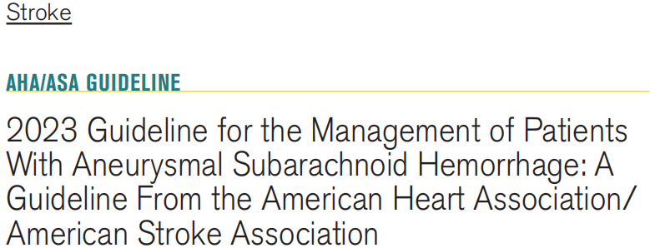
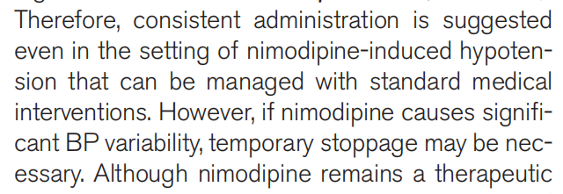
安全性-2
口服尼莫地平较静脉注射尼莫地平低血压发生率降低了24%
87例患者确诊为蛛网膜下腔出血患者 ，开始连续静脉注射尼莫地平 ，剂量为0.5 mg/h ，每隔6小时逐渐增加， 直至达到维持剂量2mg/h。当患者意识允许时 ，立即将尼莫地平给药从静脉给药改为口服6 ×60 mg，21天后停用。比较口服尼莫地平和静脉注射尼莫地平低血压的发生率。
2023 AHA/ASA 《动脉瘤性蛛网膜下腔出血患者管理指南 》指出：即使尼莫地平引起的低血压可以通过标准医疗干预措施控制，也建议坚持给药。但如果引起明显的血压变化，可能需要临时停药。
结果：静脉注射尼莫地平期间 ， 26例患者发生低血压 ，高达30%的发生率；口服尼莫地平期间 ， 5例患者低血压 ，6%的发生率；
结论：建议口服尼莫地平。
1. Acta Neurochir (Wien). 1995;137(1-2):62-9.
2. Stroke. 2023;54,e341.
6

Slide 7
有效性-1
国内外权威指南共识推荐
国家药监局药品审评中心《技术审评报告》中对药品有效性的描述
尼莫地平是唯一能降低SAH后死亡， 显著改善预后的药物，获指南一致推荐；
2023 AHA/ASA《动脉瘤性蛛网膜下腔出血患者管理指南 》推荐尼莫地平肠内给药(I，A）,其余指南也首推尼莫地平口服给药，无法口服情况下才考虑注射。
尼莫地平口服溶液与尼莫地平胶囊生物利用度具有可比性 ，可桥接其有效性数据。相对于胶囊剂 ，尼莫地平口服溶液方便吞咽困难的患者通过胃管或鼻胃管给药 ，具有起效快、不良反应少、安全性高和用药限制少等特点。 四项用于颅内囊性动脉瘤破裂的蛛网膜下腔出血（SAH）随机、双盲、安慰剂对照试验（总样本量894例）结果显示 ，尼莫地平可降低新近发生SAH患者由血管痉挛导致神经功能缺损的严重性。基本未受损SAH的患者 ，研究显示尼莫地平组因痉挛引起的严重神经缺损明显更少 ，没有观察到对痉挛无关神经缺损的影响。每4小时给予亨特和赫斯等级为Ⅰ-Ⅲ的患者安慰剂或60mg尼莫地平 ，3个月时脑梗塞和严重致残总发生率都显著降低。每4小时给予亨特和赫斯等级Ⅲ-Ⅴ的患者90mg尼莫地平 ，分析迟发局部缺血损伤 ，结果显示对痉挛相关缺损具有显著抑制作用。亨特和赫斯等级Ⅳ或Ⅴ的患者治疗成功率(例如康复率)的格拉斯哥结果量表评分为尼莫地平25.3%和安慰剂10.9% ，证实尼莫地平可改善神经功能不佳状态SAH患者的预后 ，同时减少重度残疾和植物人的患者数。
国外指南
2023 AHA/ASA《动脉瘤性蛛网膜下腔出血患者管理指南 》 | 尼莫地平改善神经功能，持续肠内给药可有效预防DCI并改善功能预后（Ⅰ类推荐；A级证据）
欧洲卒中组织ESO《关于颅内动脉瘤及蛛网膜下腔出血的 管理指南》 2013 | 应口服尼莫地平（60mg/4h）以预防迟发性脑缺血（DCI）(Ⅰ；A)，如果不能口服尼莫地平，可以考虑静脉途径
美国AHA/ASA 《动脉瘤性蛛网膜下腔出血指南》2012 | 所有aSAH患者均应口服尼莫地平(ⅠA级推荐）
国内指南
重症动脉瘤性蛛网膜下腔出血管理专家共识（2023） | 推荐应用尼莫地平预防脑血管痉挛(高质量证据，强推荐)
中国脑血管病临床管理指南(第2版)（2023年） | 推荐入院后早期口服或静脉应用尼莫地平（Ⅰ类推荐；A级证据）
中国颅内破裂动脉瘤诊疗指南2021 | 推荐口服尼莫地平预防脑血管痉挛(I级推荐,A级证据)
中国蛛网膜下腔出血诊治指南（2019年） | 脑血管痉挛和DCI的处理：国内外大多数指南均推荐使用尼莫地平治疗血管痉挛以改善 aSAH患者的预后(口服，60mg，1次/4 h，3周)（I级推荐；A级证据）
中国动脉瘤性蛛网膜下腔出血诊疗指导规范（2016年） | 所有aSAH患者均应启动尼莫地平治疗，有助于改善临床预后
Acta Neurochir (Wien). 1995;137(1-2):62-9. 2. Stroke. 2023;54，e341.
7

Slide 8
有效性-2
尼莫地平可有效提升临床疗效，减少脑血管痉挛发生风险，促进大脑中动脉血流速值改善
Meta分析显示SAH后口服尼莫地平患者预后最优
一项研究探索尼莫地平在蛛网膜下腔出血后脑血管痉挛中的应用价值
纳入蛛网膜下腔出血后脑血管痉挛病患72例，分析用药后大脑中动脉血流速值的变化情况和临床疗效。
实验组：常规治疗+尼莫地平（36例）；对照组：常规治疗（36例）
一项评估钙拮抗剂是否能改善动脉瘤性蛛网膜下腔出血患者的预后荟萃分析
本研究搜索Cochrane中风组试验登记册（ 2006年4月）、 MEDLINE（ 1966年至2006年3月）、 EMBASE（ 1980年至2006年3月）、两份俄罗斯期刊（1990年至2003年），包含了3361例患者的16项RCT研究。
P＜0.05
P＜0.05
P＜0.05
P＜0.05
（RR)
不良临床结局相对风险
P＜0.05
结果显示：不良反应发生率2.78%，比对照组16.67%低（P<0.05）；实验组治疗后的大脑中动脉血流速值明显优于对照组（P<0.05）；实验组临床总有效率为94.44%，比对照组的75.0%高（P<0.05）。
结论 ：CCB降低了不良结局的风险（ RR=0.81, 95% CI 0.72-0.92），其中口服尼莫地平在组间改善最显著（RR=0.67, 95% CI 0.55-0.82）。
结论：尼莫地平可有效提升临床疗效，减少脑血管痉挛发生风险，促进大脑中动脉血流速值改善。
1. 中国全科医学,2018,21:187-188.
2. CNS Neurol Disord Drug Targets. 2011.10(7):834-44.
8

Slide 9
创新性
药品注册分类
疗效
安全性
临床替代
化学药品3类
直接口服或鼻/胃管给药 ， 依从性更高。 解决序贯疗法对于酒精中毒或酒精代谢受损的患者，静脉炎、低血压高危人群，以及其他吞咽困难等特殊人群及儿童用药困境 ；
与注射剂 +片/胶囊序贯疗法相比， 提供更为方便、 安全的用药选择， 临床替代更科学。
可有效提升临床疗效，促进大脑中动脉血流速值改善；
可降低CVS、DCI的发生风险；
降低aSHA的死亡率和不良预后，改善功能预后；
是唯一在多项研究中提供显著获益的治疗药物。
降低低血压的发生风险；
乙醇含量低；
降低双硫仑反应、静脉炎等不良反应及配置风险、药品污染等风险；
满足儿童、昏迷、吞咽困难等患者安全用药需求。
9

Slide 10
公平性
优化医保目录结构
弥补目录内尼莫地平注射液 + 口服序贯治疗缺陷
目录内尼莫地平注射液 + 口服序贯治疗存在更高静脉炎、低血压等安全性风险；
单用口服片/胶囊不便于吞咽困难、儿童等特殊人群用药；
尼莫地平口服溶液有效解决特殊患者给药问题，且2023 AHA/ASA《动脉瘤性蛛网膜下腔出血患者管理指南 》首推尼莫地平肠内给药(I，A）。
符合“保基本”原则
尼莫地平口服溶液治疗费用更具经济性
可有效减少尼莫地平注射剂 +片/胶囊的不良事件发生；
减少药物损耗及医疗操作 ， 进一步降低医疗成本 ， 节省医保基金 ，体现公平可及 ， 符合 “保基本 ”原则。
不增加临床管理难度
尼莫地平口服溶液临床管理难度小
尼莫地平口服溶液剂量准确，临床应用安全便捷，管理成本低，不增加医疗机构额外负担；
本品适用人群明确，不存在临床滥用，适应症表述清晰，限制要求明确，医保经办审核方便。
10

